Slide 1
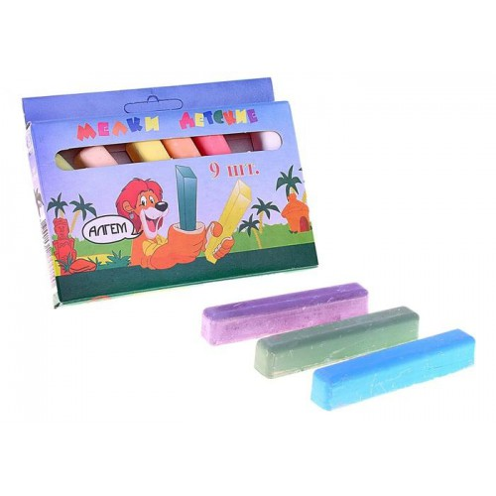
Сделаем мир ярче
ГБОУ СОШ№1905
(дошкольное отделение №2)

Slide 2
С наступлением теплых деньков дети много времени проводят на свежем воздухе. Мелки для рисования на асфальте это такой же непременный атрибут летних игр на улице, как, например, ведерко, лопатка, формочки для куличиков и мыльные пузыри.
В нашем детском саду прошлёл день рисунка на асфальте
« Сделаем мир ярче»

Slide 3
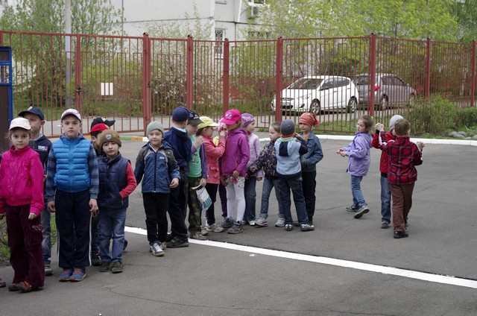
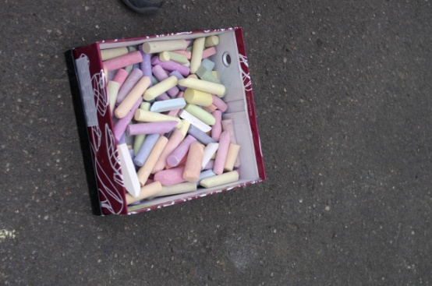
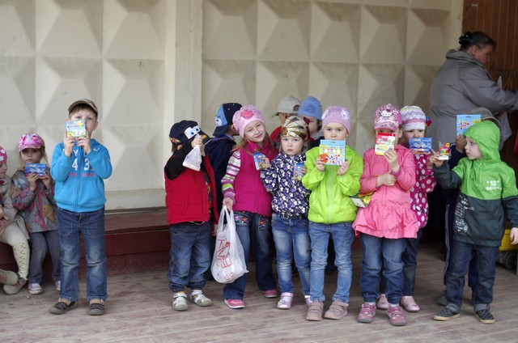
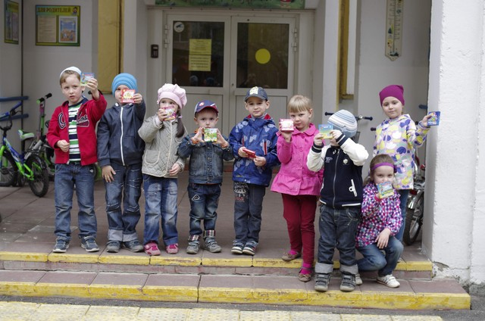

Slide 4
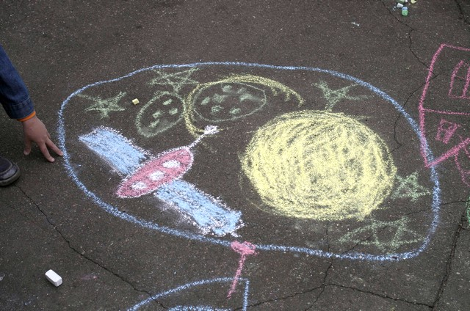
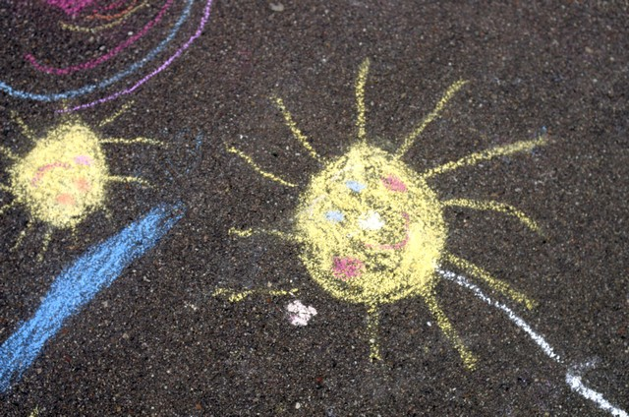
Рисуют дети на асфальте, Цветных мелков цветной полет, На голубом ковре из неба Летит веселый вертолет. Как солнце желтое ладони Володи, сына моего,

Slide 5
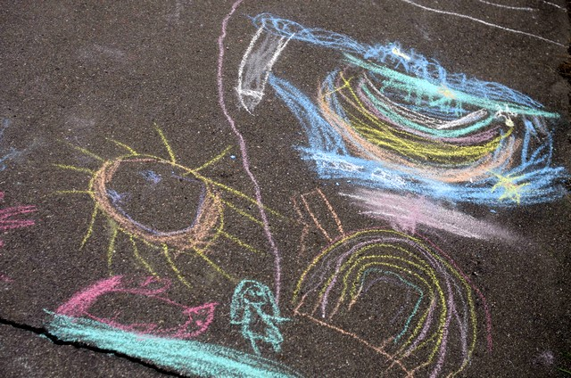
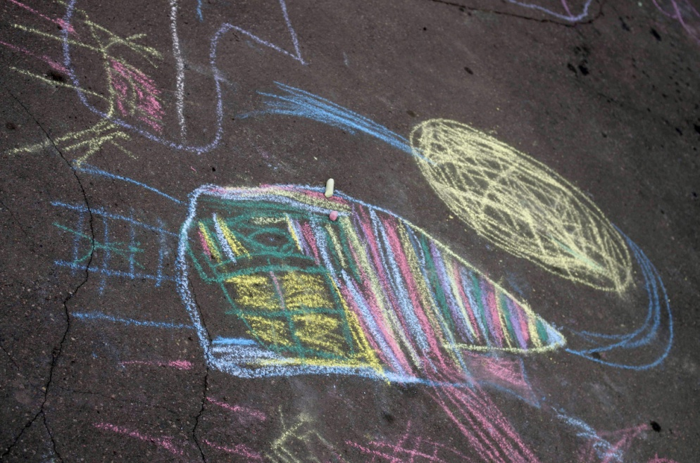
Рисует он жирафу маму Для жирафенка своего. Рисует девочка-соседка На небе радугу-дугу, Рисуют те, рисуют эти Ворону белую в саду. Рисуют сказку, и планету, Рисуют мать, рисуют сны, Рисуют, как фонтан пускают В воде огромные киты.

Slide 6
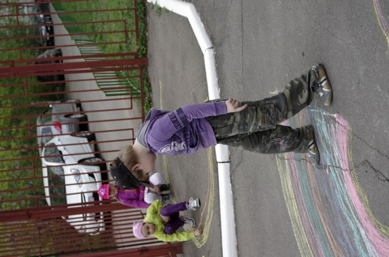
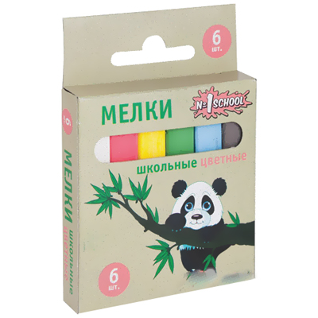
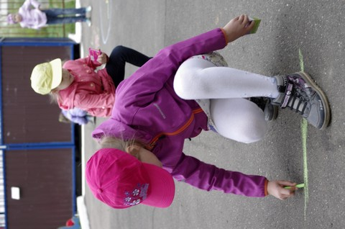
Рисует Женька крокодила, Рисует Маша какаду, Рисует Леша пилигримов, Максим рисует паспарту. Они рисует все, что видят, Они рисуют от души, Они рисуют и смеются Мелки в руках – карандаши. Рисуют дети на асфальте, В веселых гаммах хороша, Еще не выросшая в мире Ребенка нежная душа.

Slide 7
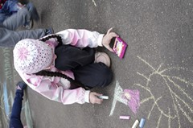
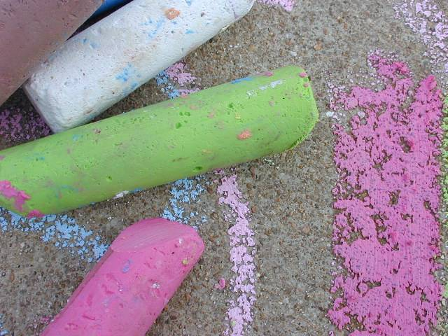
На асфальте, на асфальте,
Как в альбоме и в тетради,
Будем мелом рисовать,
Мир в рисунках отражать!

Slide 8
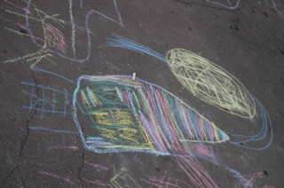
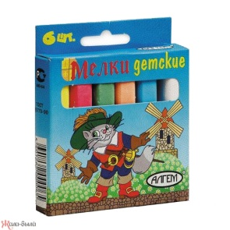
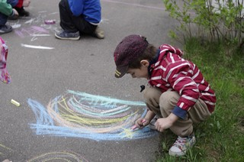
Говорил хвастливо мел: - Я б не то еще сумел! Не прямую, не овал,- Я б картины рисовал!

Slide 9
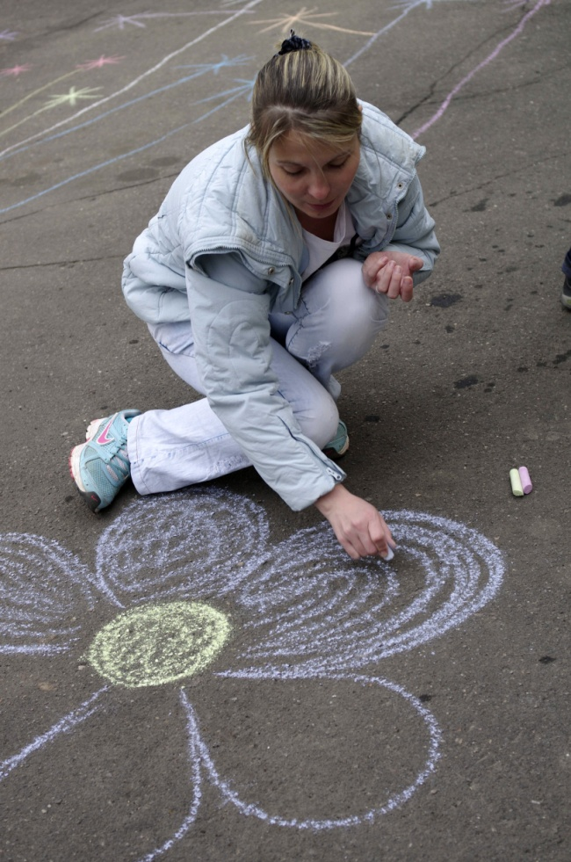
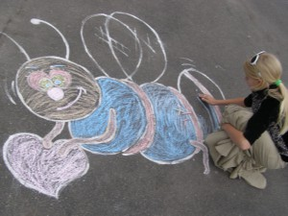
у нас в руках мелки
Желтые и красные!
Нарисуем мы цветы
Самые разные.
Нарисуем синим цветом
Неба яркого кусок.
А для листьев на деревьях
Есть зелененький мелок.

Slide 10
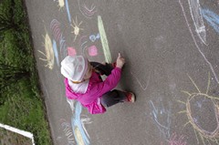
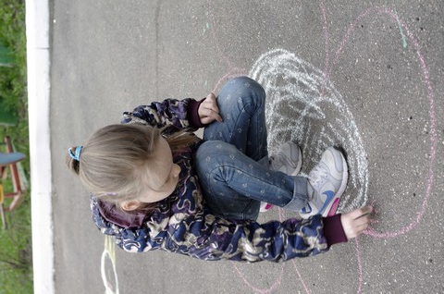
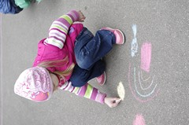
В небе нарисуем солнце,
В поле домик, в нем – оконце.
И девчонку в ярком платье.
Но рисунок на асфальте
Очень скоро дождик смоет.
Это нас не беспокоит –
Снова мы мелки достанем-
Рисовать картину станем.

Slide 11
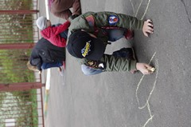
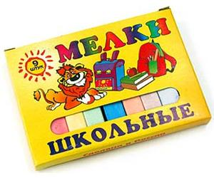
Говорил хвастливо мел: - Я б не то еще сумел! Не прямую, не овал,- Я б картины рисовал!

Slide 12
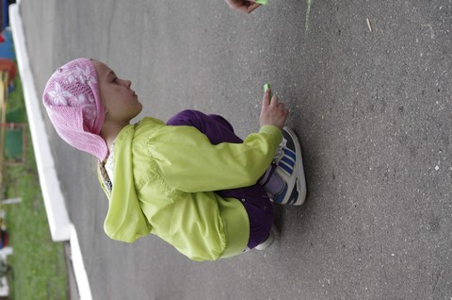
СПАСИБО ЗА ВНИМАНИЕ

